Slide 1


ỦY BAN NHÂN DÂN QUẬN LONG BIÊN
TRƯỜNG TIỂU HỌC ĐÔ THỊ VIỆT HƯNG
BÀI GIẢNG ĐIỆN TỬ
KHỐI 3
MÔN: TOÁN

Slide 2










Slide 3





Slide 4


Slide 5


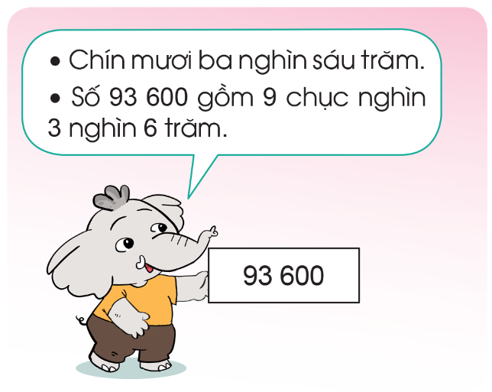
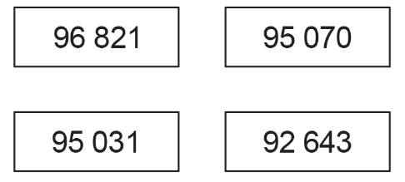
1
a) Đọc mỗi số sau (theo mẫu):

Slide 6




Chín mươi sáu nghìn tám trăm hai mươi mốt.
Số 96 821 gồm 9 chục nghìn 6 nghìn 8 trăm 2 chục 1 đơn vị.
Chín mươi lăm nghìn không trăm bảy mươi.
Số 95 070 gồm 9 chục nghìn 5 nghìn 7 chục.
Chín mươi lăm nghìn không trăm ba mươi mốt.
Số 95 031 gồm 9 chục nghìn 5 nghìn 3 chục 1 đơn vị.
Chín mươi hai nghìn sáu trăm bốn mươi ba.
Số 92 643 gồm 9 chục nghìn 2 nghìn 6 trăm 4 chục 3 đơn vị.

Slide 7
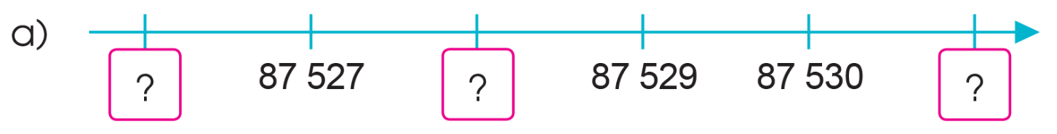
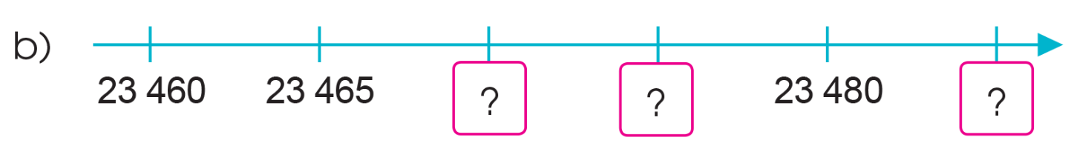
2
Số
87 526
87 528
87 531
+ 1
23 470
23 475
23 485
+ 5

Slide 8

3
Làm tròn giá bán mỗi quyển sách sau đến hàng nghìn:
54 000 đồng
48 000 đồng
26 000 đồng

Slide 9

- Ôn tập bài đã học
- Chuẩn bị bài tiếp theo

Slide 10


